Slide 1
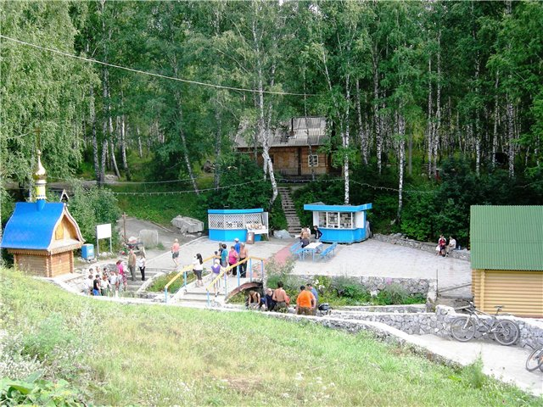
Муниципальное автономное образовательное учреждение г.Искитима Новосибирской области
«Коррекционная школа-интернат № 12»
Проект
«Святой источник»
г. Искитим 2017

Slide 2
Актуальность: Проблема патриотического воспитания на современном этапе жизни общества приобретает особую значимость и всегда волновала общество.

Slide 3
Цель: Ознакомление с историческим природным объектом «Святой Ключ».

Slide 4
Задачи: 1. Учить искать материал по теме и ознакомиться с ним. 2. Провести классное собрание, беседу, экскурсию. 3. Активизировать разговорную речь, слуховое восприятие, внимание учащихся, память. 4. Развивать творческие способности детей. 5. Расширять знания детей об истории родного края.

Slide 5
Предполагаемый результат: Ознакомиться с историческим объектом «Святой Ключ» и получить такие результаты: 1. Подобран материал по теме. 2. Просмотрен документальный фильм. 3. Выучены стихи, тексты по теме. 4. Оформлена презентация. 5. Проведена экскурсия на «Святой Ключ».

Slide 6
«Живоносный родник- Свет Великой Надежды, Для того, кто на этой планете в гостях». Наталья Парус

Slide 7
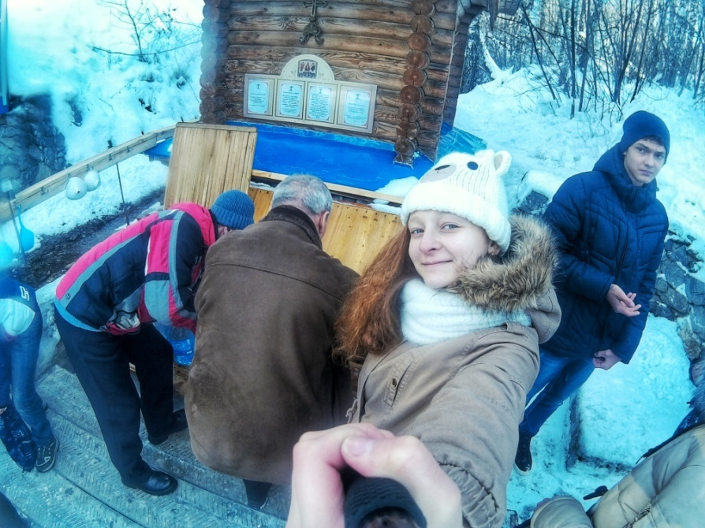
Святому источнику я приобщусь,
Воды родниковой с ладони напьюсь,
Вода ключевая! Святая вода!
Храни от болезней, жестокости, зла.
Полную чашу живительной влаги
Дарит природа в тенистой прохладе,
Вливаясь струёю, как нить серебра
В источник любви и потоке добра.
Берёзы тихонько шумят над тобой,
Питаются корни водой ключевой,
Тиха и прозрачна живая вода,
Спокойна, как сон и чиста, как слеза.
Надежда Лебедка

Slide 8
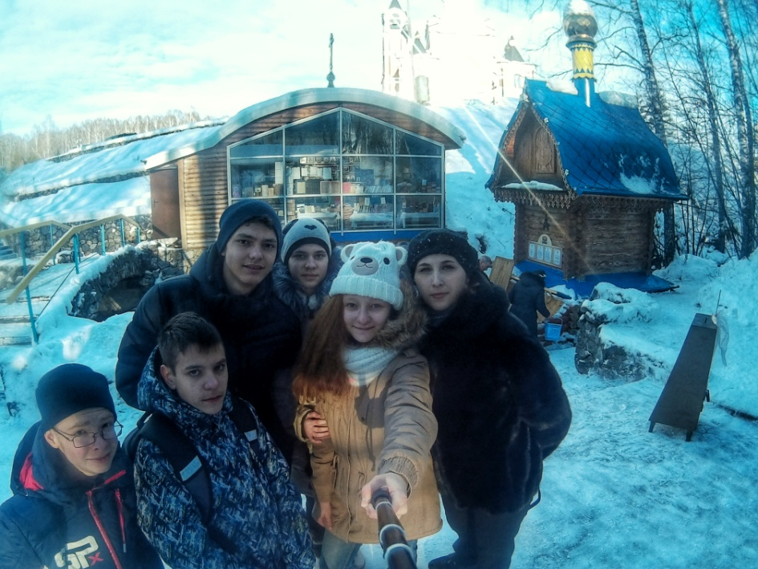
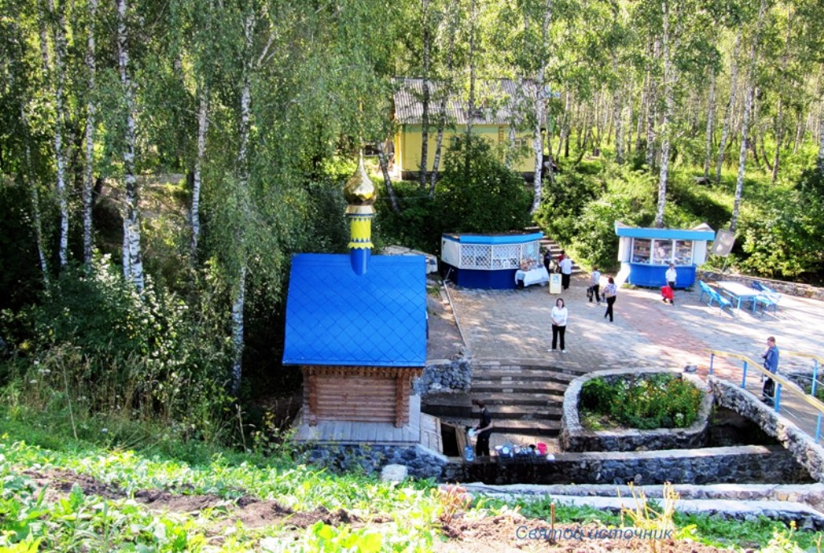
Святой источник в Ложках является напоминанием о страданиях людских. Это одновременно скорбное и святое место. Сюда приезжают люди не только из близлежащих городов, но и со всей Сибири, и прослышавшие о нём жители многих городов всей России. Приезжают, чтобы почтить память мучеников. Приезжают потому, что каждый хочет прикоснуться к благодати.

Slide 9
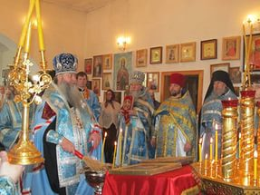
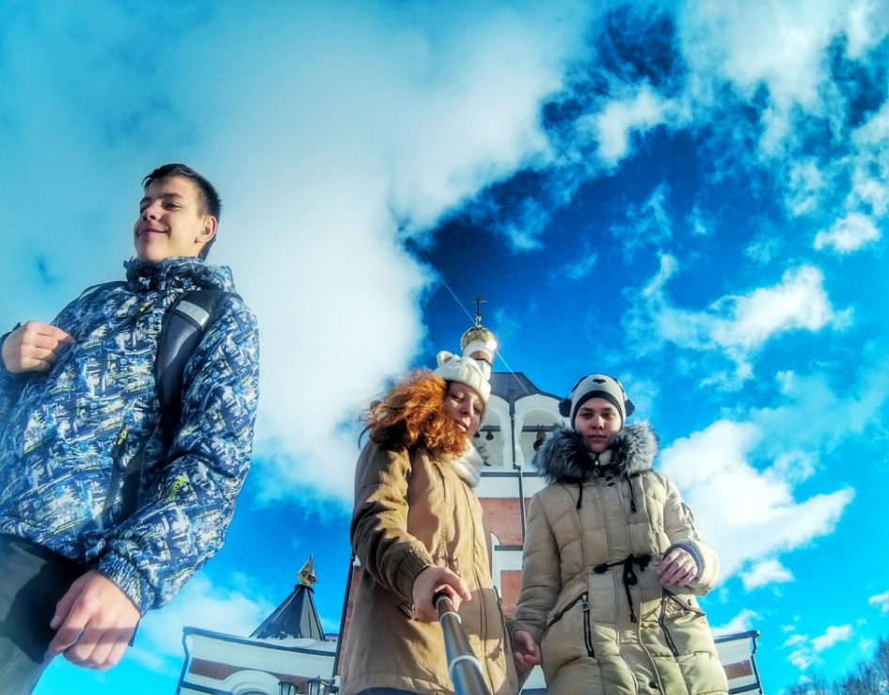
Едут, чтобы помолиться в своих бедах и нуждах, укрепиться в терпении скорбей. Пример самопожертвования мучеников очень важен для каждого человека, он даёт возможность укрепиться в вере. Прикосновение же к благодати Божией даёт надежду на то, что все скорби можно преодолеть.

Slide 10
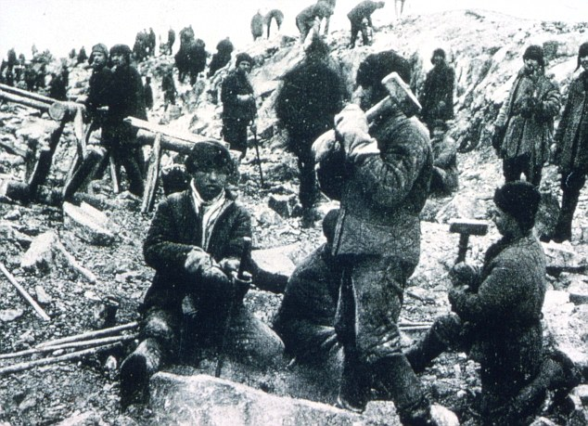
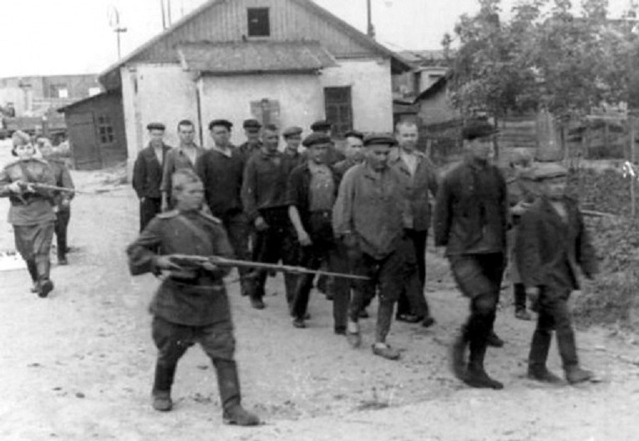
Любая Святыня, которая даётся нам Господом, имеет огромное духовное значение и связана с какими-то событиями.
В данном случае, это событие трагическое – на этом месте в 30-50-е годы прошлого века действовал штрафной лагерь ОЛП-4 Сиблага, в котором было множество народу уничтожено, расстреляно.

Slide 11
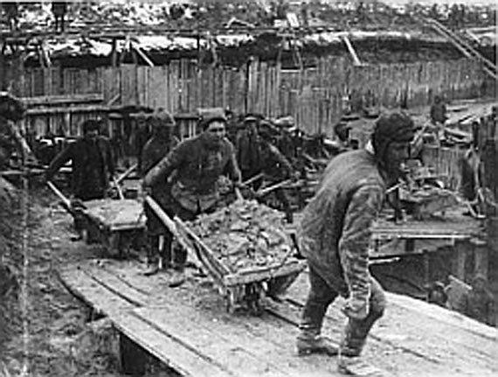
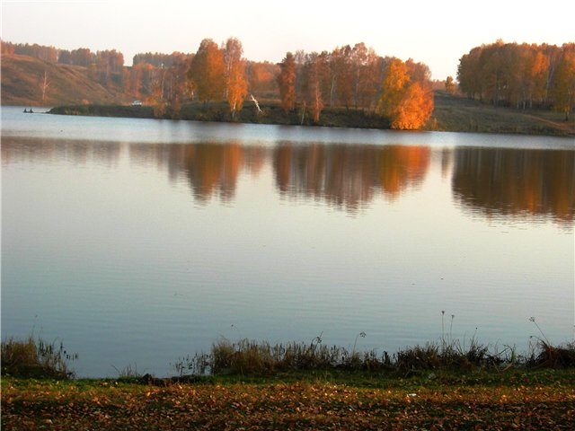
Среди этих людей было немало верующих, которые стали мучениками за веру, потому что находились здесь потому, что исповедовали веру Христову и не смалодушничали, не отказались от неё даже под угрозой физического уничтожения.
И за подвиг Святых Мучеников Господь дал благодать Святого ключа, забившего именно на том месте, где располагался лагерь.

Slide 12
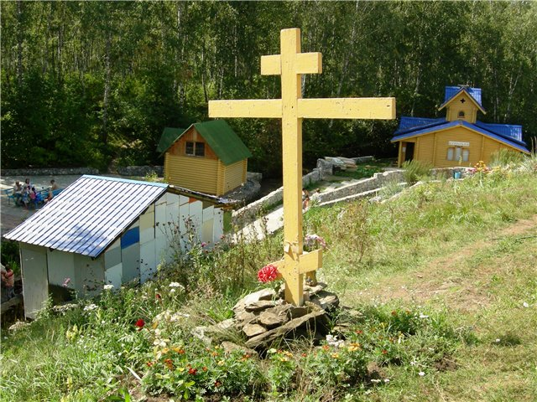
Многие знают историю этого святого места, здесь много страданий претерпели православные люди российские, здесь место, которое нельзя забывать. Один человек здесь работал, и он рассказывает, до какого состояния они были доведены.

Slide 13
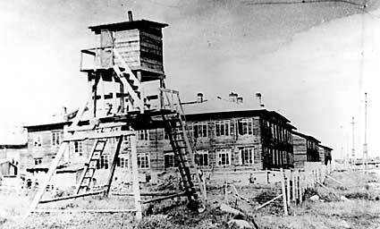
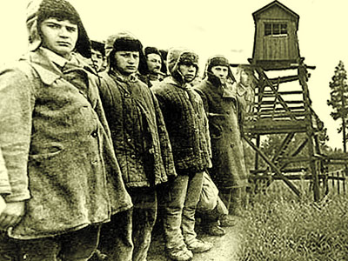
Это были люди, потерявшие рассудок от голода и холода, от страданий. Их содержали в железных кузбасских вагонах из-под угля, без крыши, в лютые морозы, одеты они были в том, в чём их арестовали в Москве. Каждый день приходил новый эшелон. Кормили их только солёной кетой, которую привозили с Дальнего Востока, не давали ни хлеб, ни воду, они выбивали эти днища бочек и, как звери накидывались на эту рыбу, рвали её зубами, прыгали в бочки, пили этот рассол, и потом начинались у них сразу болезни живота и они сотнями умирали.

Slide 14
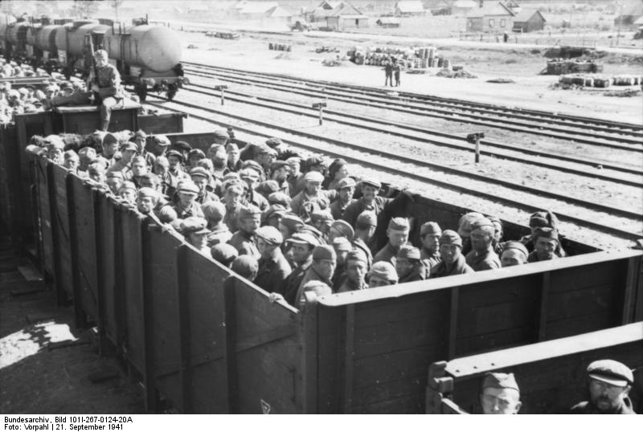
Когда их закрывали в вагонах, они пытались хотя бы иней соскрести, и у них ни у кого не было ногтей, только кровавые конечности пальцев, пытались хотя бы на губы положить немножко инея, такая была жажда. И вот они, когда умирали, их выкладывали на мороз, складывали в штабеля, замораживали, потом на части пилили двуручной пилой и топили печи на Искитимском кирпичном заводе.

Slide 15
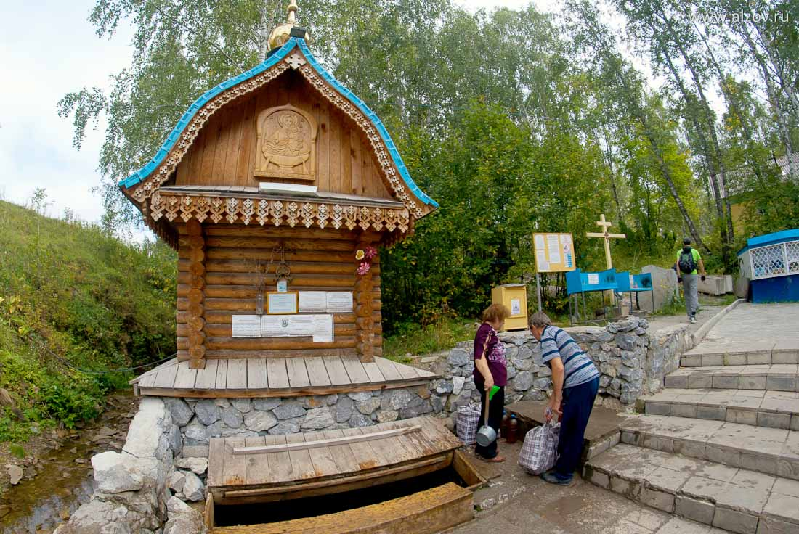
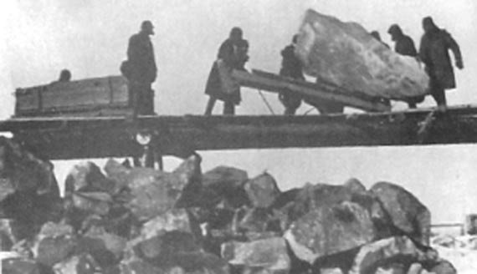
Такого зверства не знает ни одна страна, ни одна история, и мы не должны забывать этого. Не зря здесь забил Святой источник, на месте этих расстрелов, на месте страданий. Такое не должно повторяться. Людей за любовь к Родине, за любовь к Православной вере, ко Христу предавали таким ужасным мучениям.

Slide 16
13августа 2006 года Владыка Тихон освятил здесь закладной камень в честь Новомучеников и Исповедников Российских.
«Зверь, когда есть ему надо, уничтожает другого, а это делали люди ради какой-то ложной идеи, и мы теперь видим, что эта идея неосуществима, что эта идея дана была временно нашему народу, как идея палачей, чтобы уничтожить православную культуру и повернуть страну на другой путь, на путь либерализма. И всегда, когда мы приходим на это место, мы вспоминаем этих страдальцев, которые находятся теперь у престола Божия, и взываем к ним в своих молитвах и молениях, чтобы они помянули нас у Престола Божия. Чтобы нам так же твёрдо стоять в православной вере, так же твёрдо хранить традиции культуры нашей российской, так же хранить святыни, как хранили они - даже до смерти, потому что от этого зависит будущее нашей страны и будущее всей нашей человеческой цивилизации, насколько мы устоим в этих духовно-нравственных ценностях»
(из речи Владыки Тихона на Святом источнике)

Slide 17
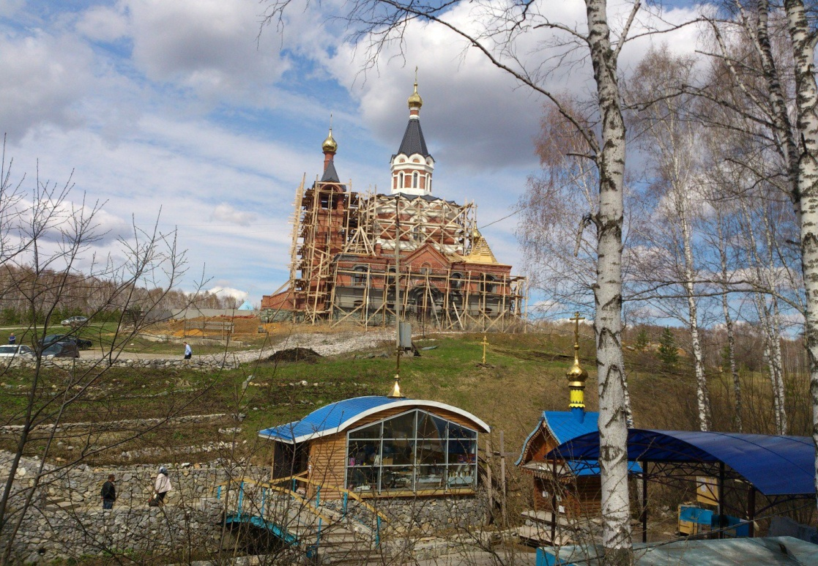

Slide 18
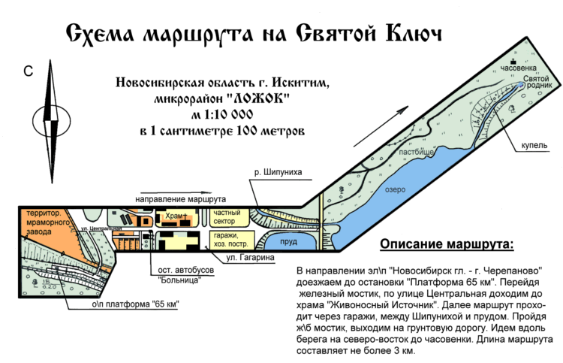
В сентябре 2010 года с целью поиска всех чудес на территории области и определения лучших из лучших был запущен Проект «7 чудес Новосибирской области»
Одним из победителей конкурса «7 чудес» стал Святой ключ, который располагается рядом с микрорайоном Ложок г.Искитима.

Slide 19
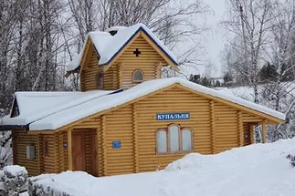
Необычная история возникновения, целебные свойства воды чудесного памятника природы и активная деятельность неравнодушных людей сделали родник знаменитым сначала на всю Сибирь, потом принесли ему всероссийскую известность, а теперь уже о святом источнике знают и в странах Запада.

Slide 20
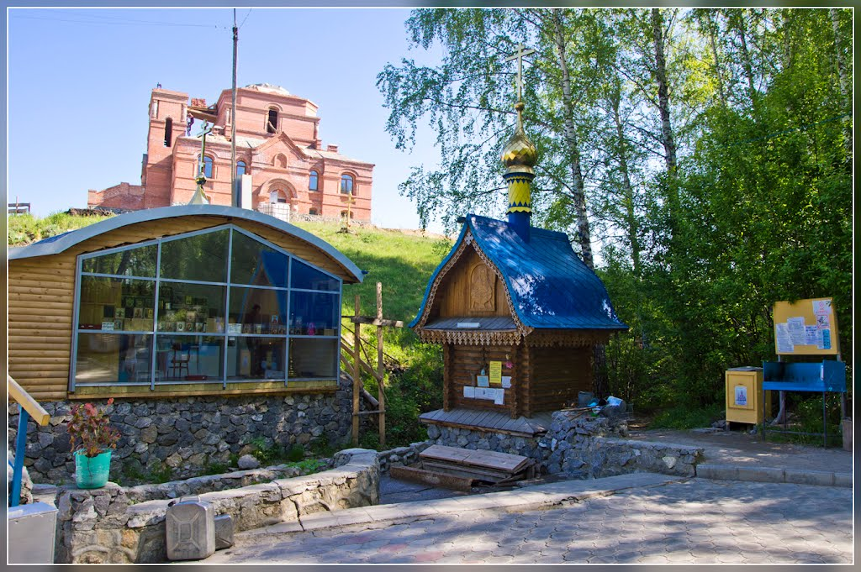
Святые источники появляются в разных местах после определенного знака Божия, показывая всем, что это место отмечено особым событием и поэтому оно свято.
История развития Святого источника, как паломнического центра, неразрывно связана со строительством храмов на территории Ложка и возле самого источника.

Slide 21
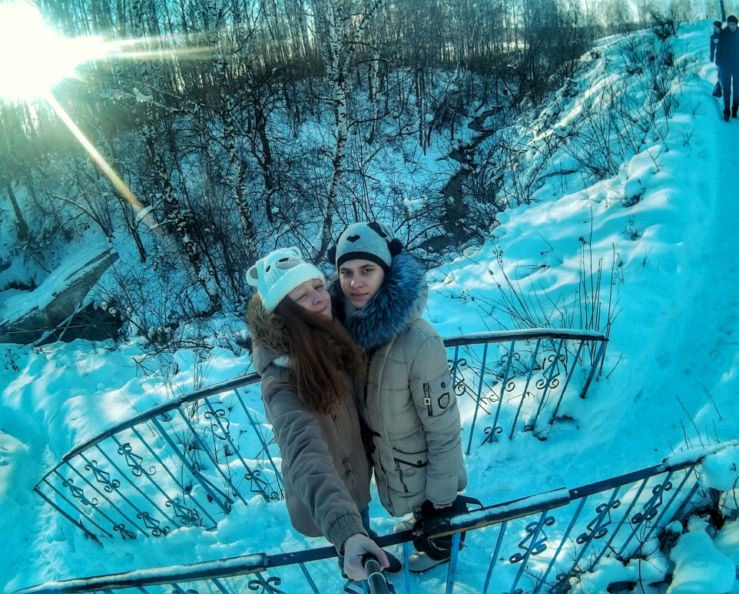
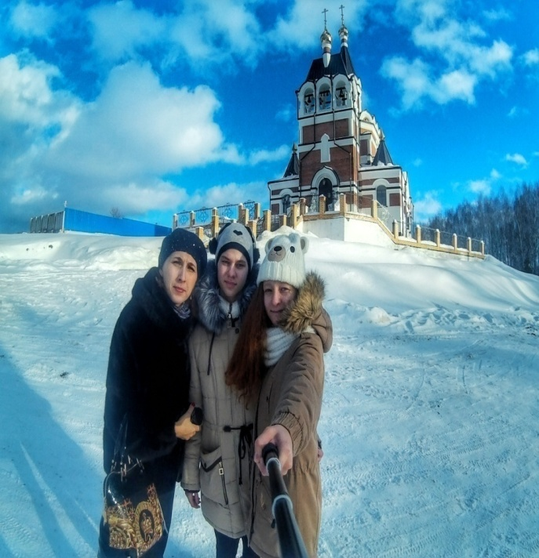
Мы заложили Божий Храм, В основу камень положили. Чтоб стены крепкие его Достойно Господу служили. Храм Божий на твоем пути Укажет к роднику дорогу. И пусть дорога к роднику Твоей дорогой будет к Богу. Шел грешник утренней порой, Чтоб ключевой воды напиться, Там встретить раннюю зарю, Да и святой водой умыться. К ключу он близко подошел И мыслью к Богу обратился. И вот в душе его возник Как тот, в тиши Святой Родник. Без веры в Бога не ходи, Не льсти несбыточной надежде. Родник лишь жажду утолит, Душа останется, как прежде. П.Н. Сафронова.

Slide 22
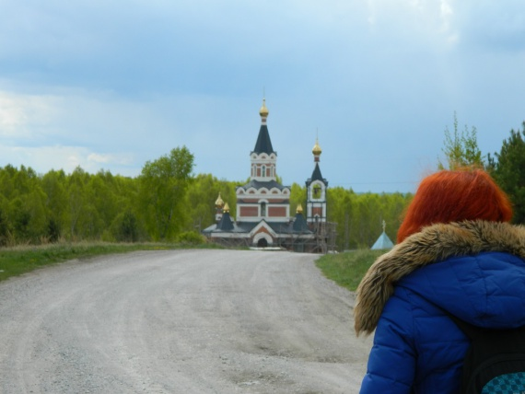
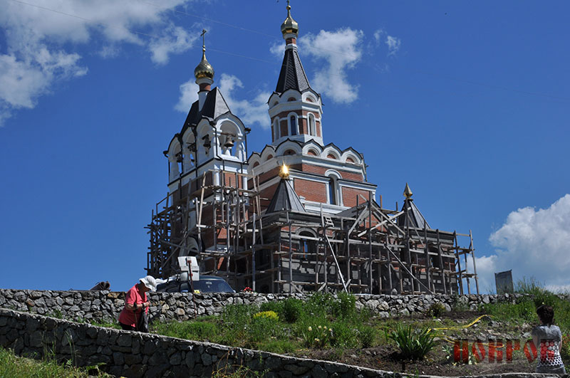
Святейшего Патриарха Алексия II однажды спросили: зачем строить храм, если на эти деньги можно построить больницу или детский приют? Он ответил, что чем больше в нашей стране храмов, тем меньше больниц и приютов.
Церковь не только лечит души, она воспитывает в людях высокие нравственные качества и возрождает духовные ценности.

Slide 23
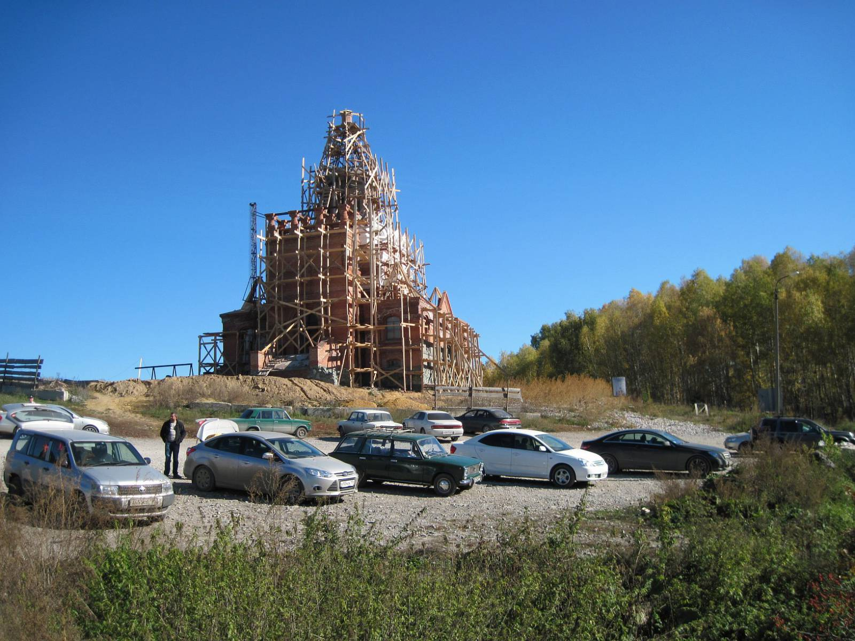
Благодаря неравнодушным людям, в Ложках появился приход в честь иконы Божией Матери «Живоносный источник», и был построен храм в честь Новомучеников и Исповедников Российских на Святом источнике. Теплятся яркие огоньки свечей у икон, даря тепло и надежду каждому, кто сюда приходит.

Slide 24
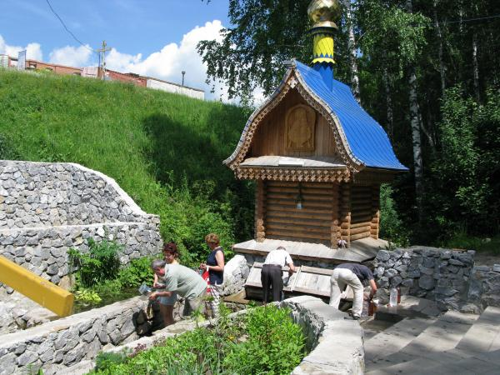
Святой ключ – не просто родник с чистой и прохладной водой в одном из живописных мест Искитимского района. Этот источник соединил в себе редкие природные качества воды и исторические корни.

Slide 25
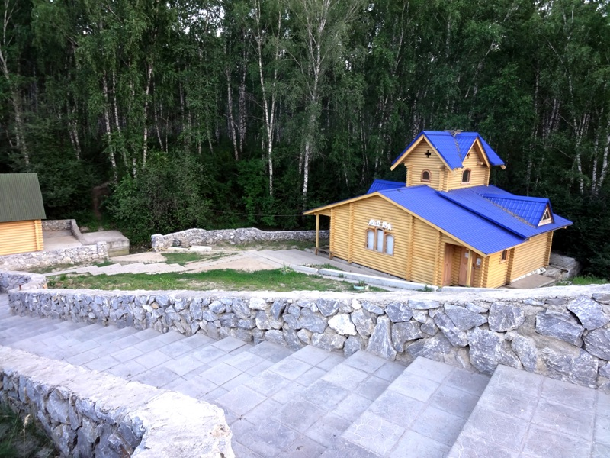
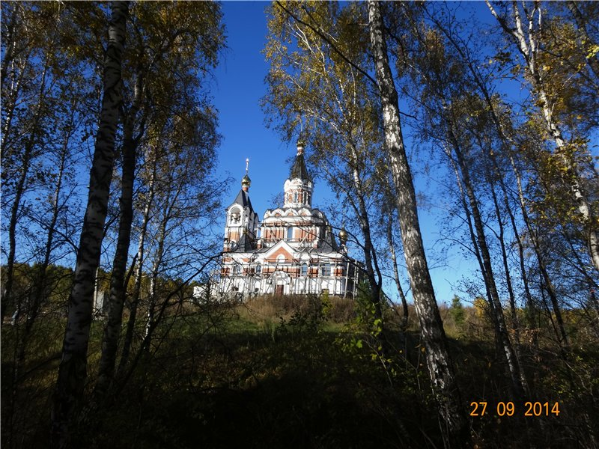
Для верующих Святой ключ стал местом паломничества. Сюда стремятся жители не только Искитимского района, окрестных деревень и городов, но и самых дальних уголков Новосибирской области. Каждый идет сюда с верой, с верой в исцеление, возрождение и духовное обновление.

Slide 26
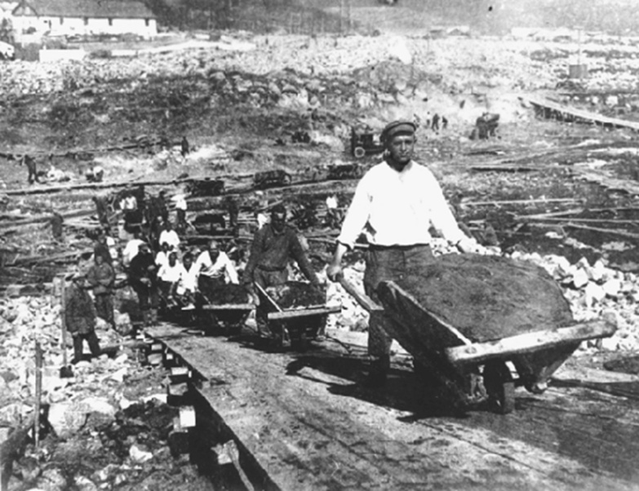
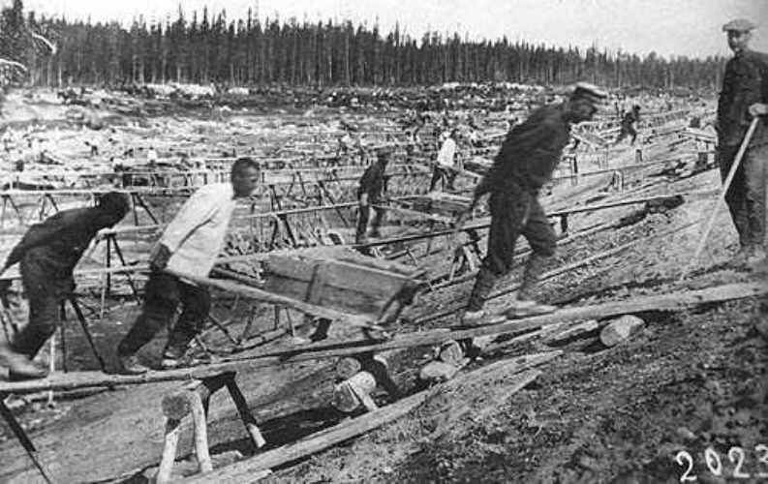
Многие считают воду источника целебной.
А главное, этот родник стал символом вечной скорби по невинно замученным миллионам людей, в том числе священнослужителей, он напоминает нам о черных страницах в истории нашей страны – о политических репрессиях. Святой ключ – это нерукотворный памятник всем безвинно пострадавшим в годы безбожного лихолетья.

Slide 27
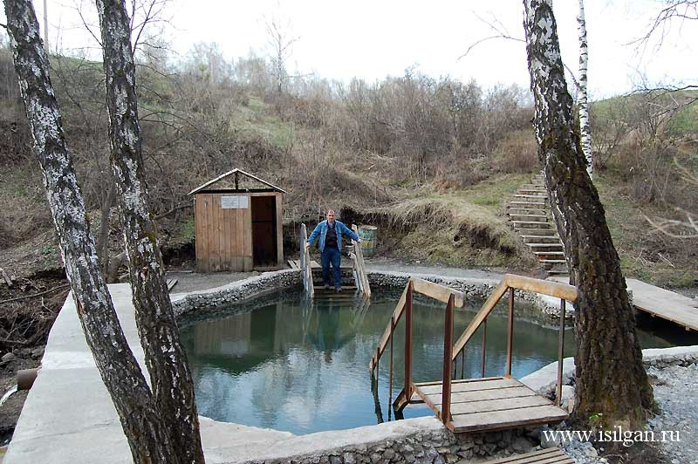
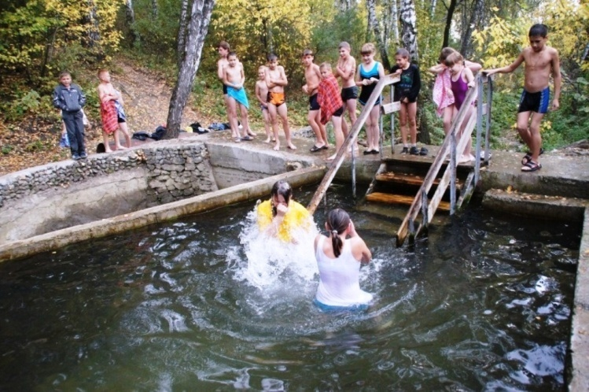
Каждое лето в День всех Святых, организуется 30-ти километровый крестный ход «За духовное возрождение России» из Бердска на Святой источник в Ложке.
Это возможность помолиться со всеми, прежде всего. Это возможность отдать дань памяти всем замученным в лагере.

Slide 28
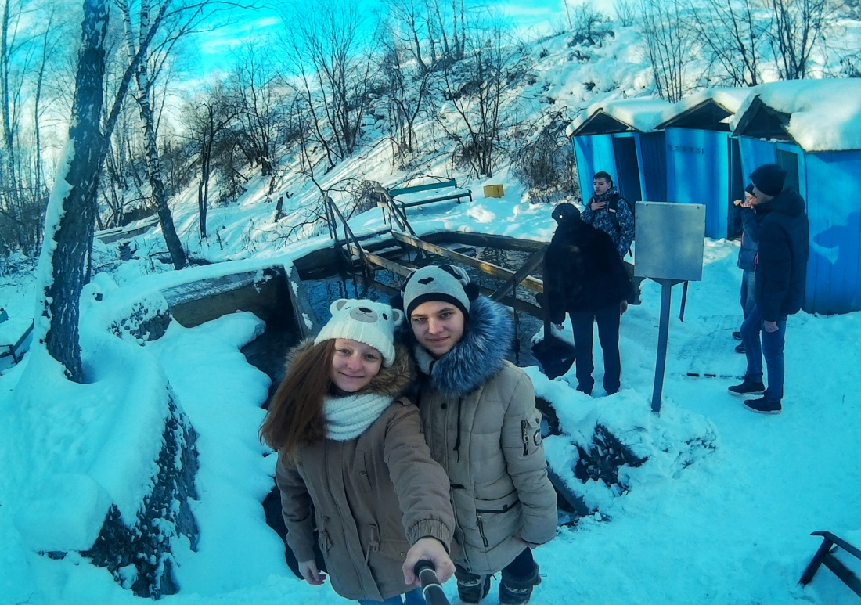
Целебная вода святого родника придает силы, надежду, дает духовное обновление и радость от общения с живой природой!
При омовении кто-то испытывает душевное облегчение, у кого-то наступает исцеление физических болезней. Но каждый, выходя из купальни, испытывает ощущение духовного подъёма.

Slide 29
Руководитель проекта: Стальных Н.А. Участники проекта: 9А класс

